Slide 1
Sök bygglov digitalt
Tillsammans skapar vi framtidens byggnationer

Slide 2
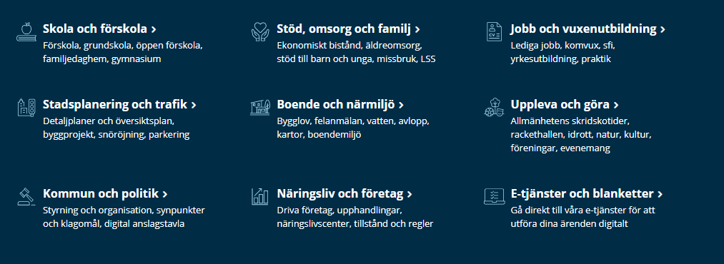
Sök bygglov

Slide 3
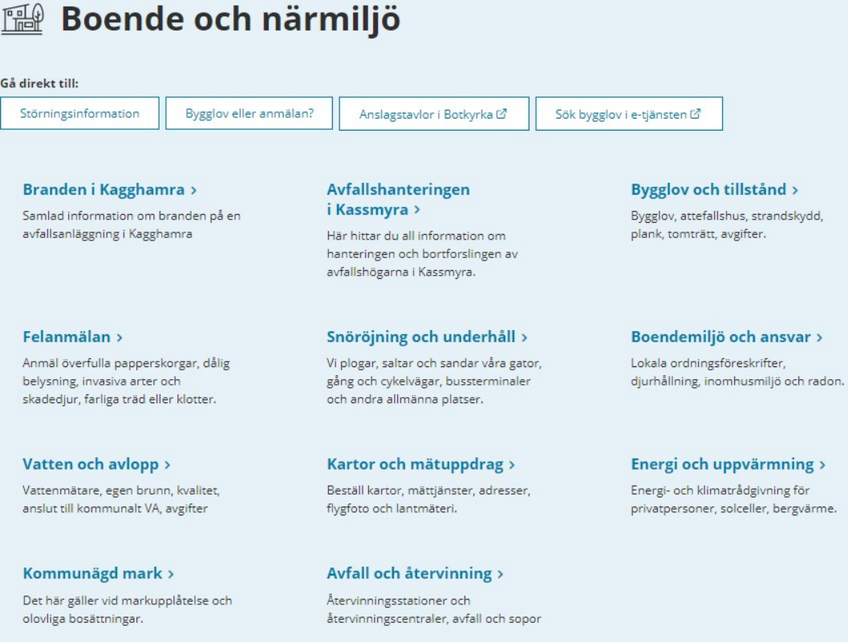
Sök bygglov

Slide 4
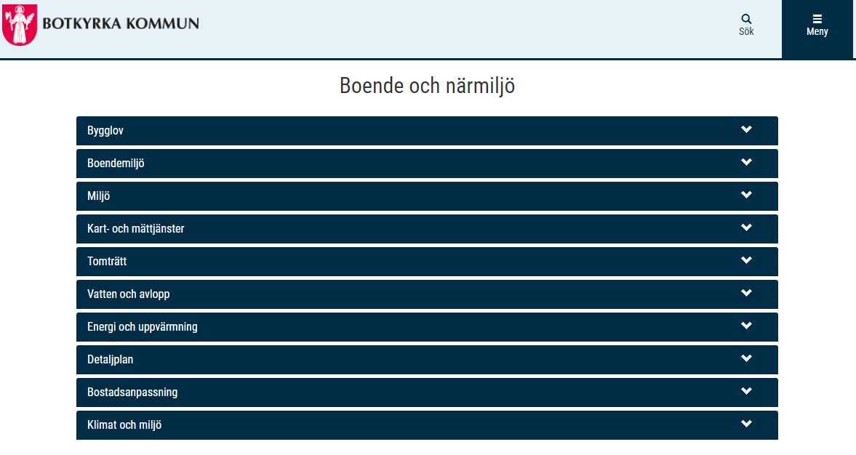
Sök bygglov

Slide 5
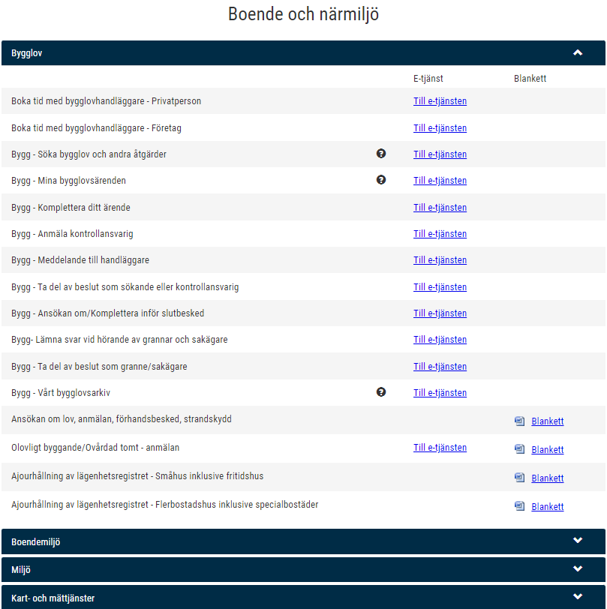
Söka bygglov

Slide 6
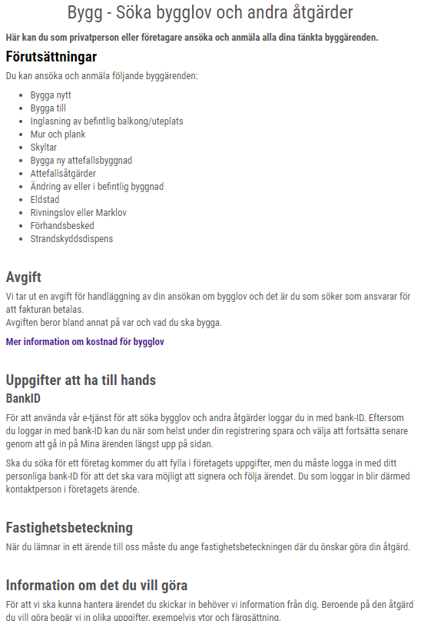
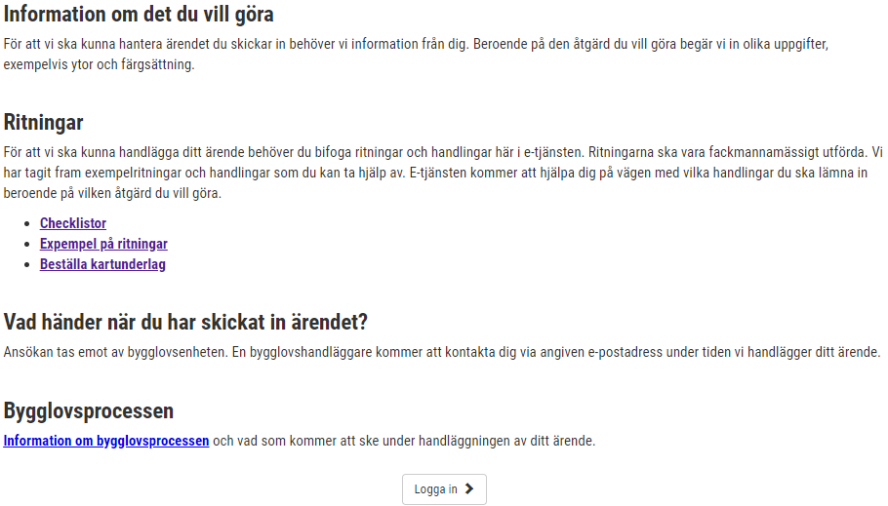

Slide 7
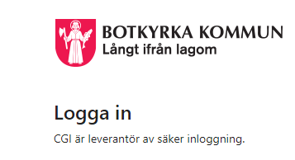
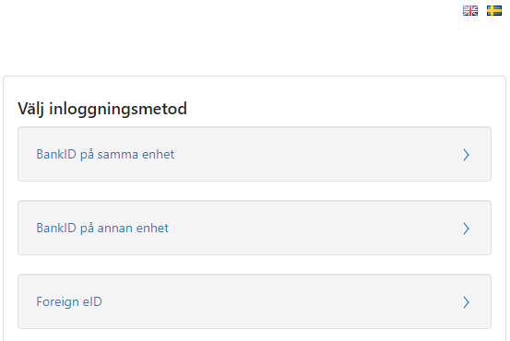

Slide 8
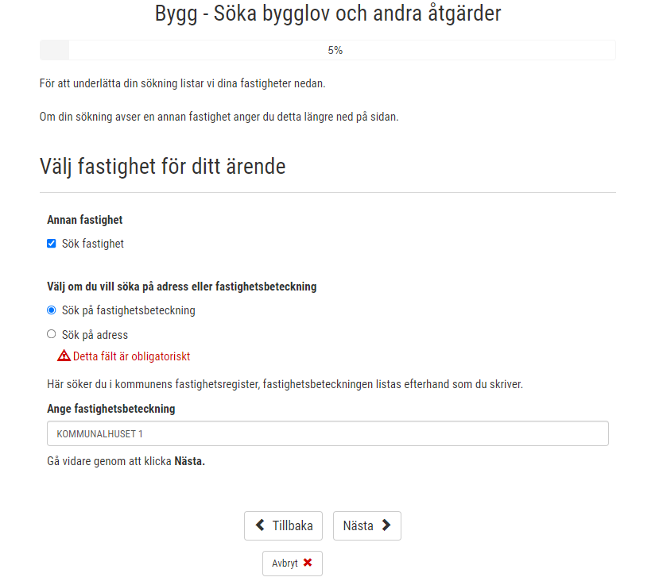
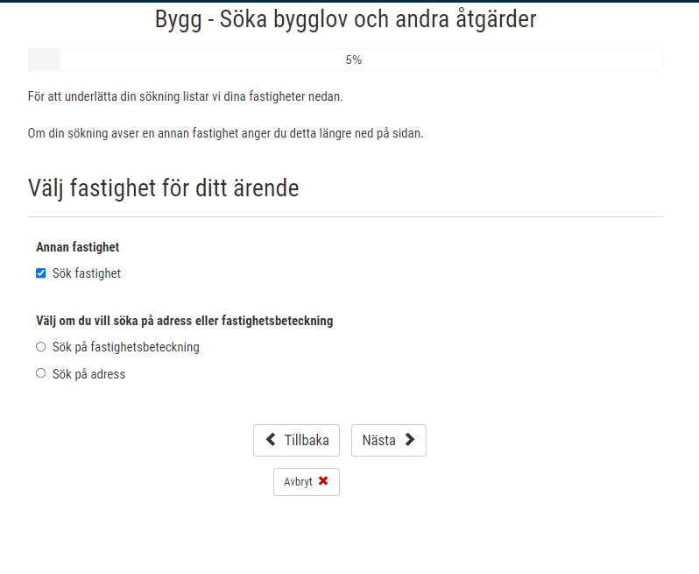

Slide 9
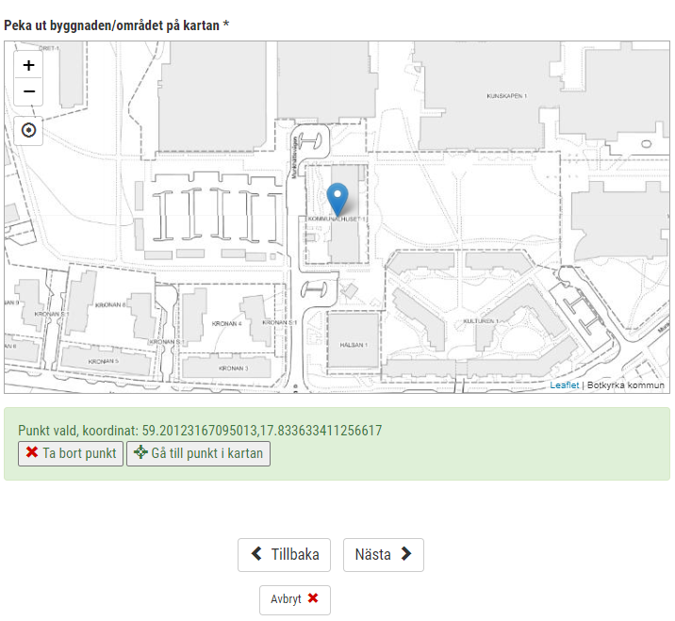
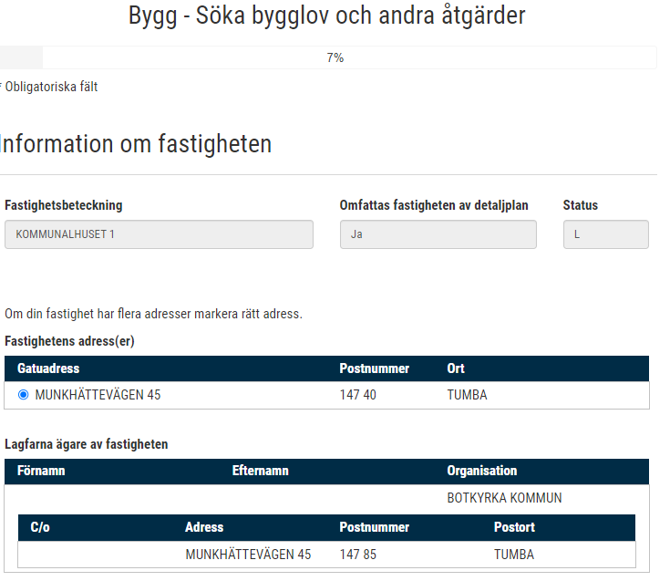

Slide 10
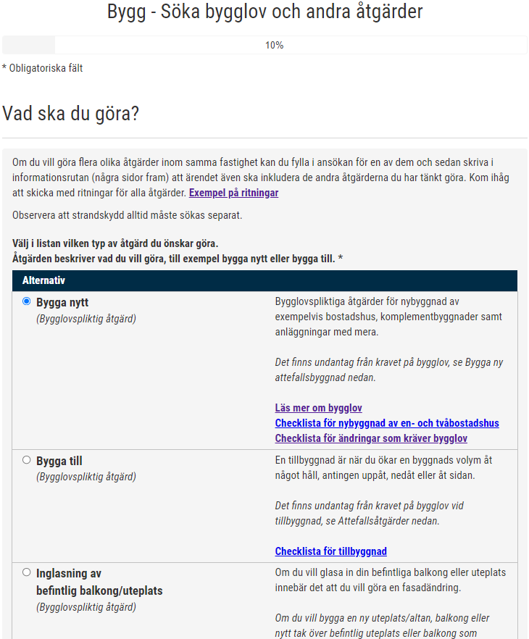
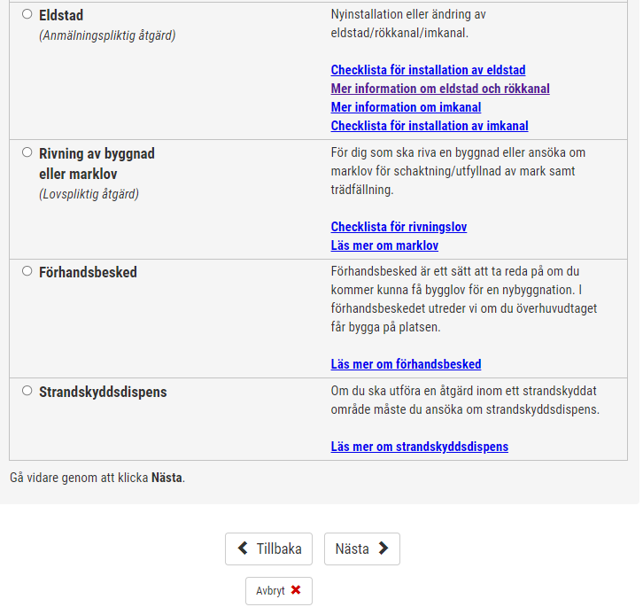

Slide 11
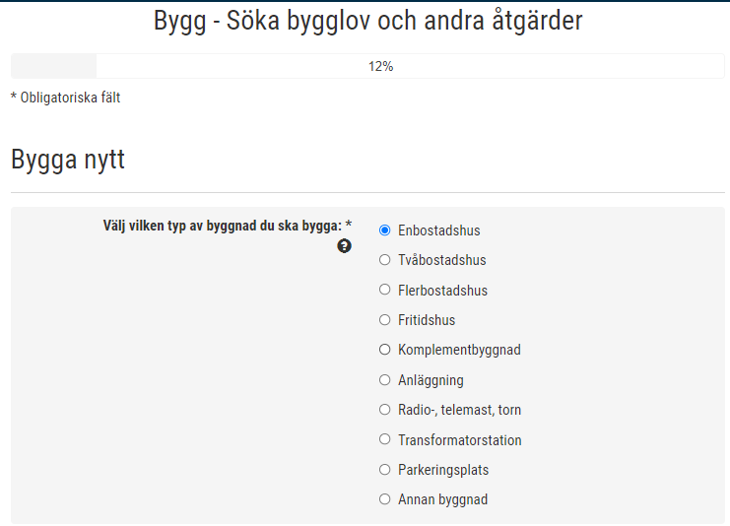
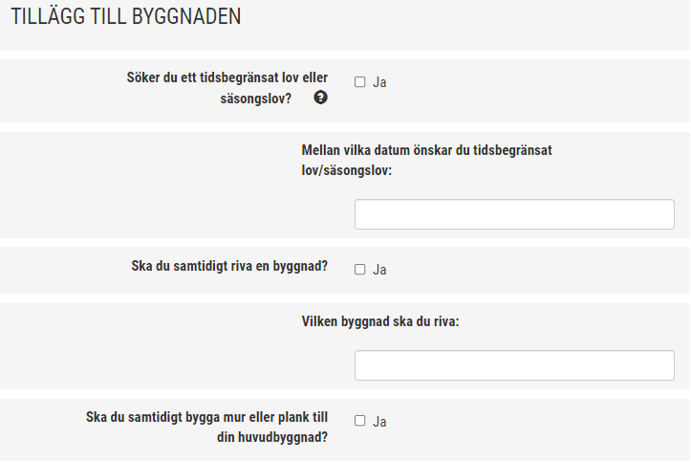
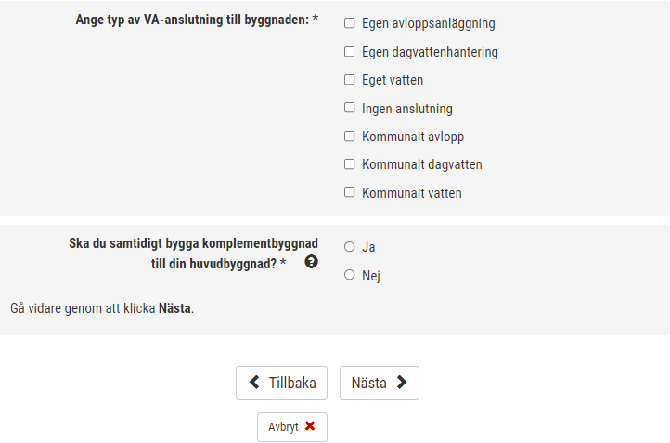
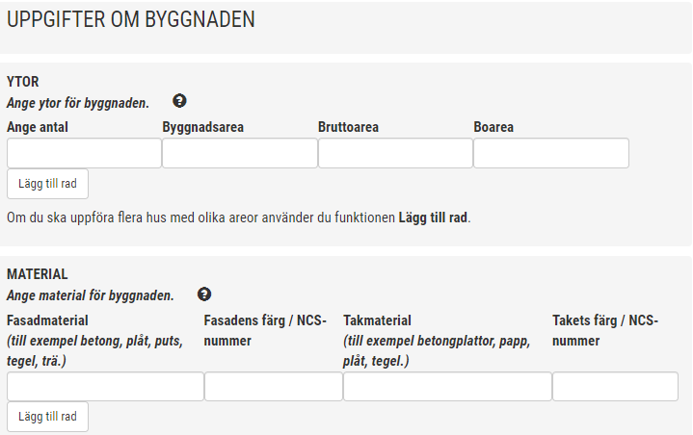

Slide 12
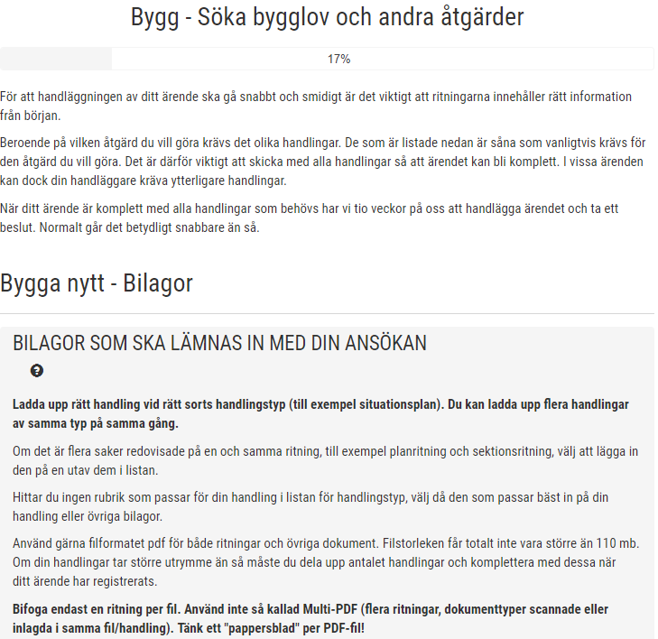
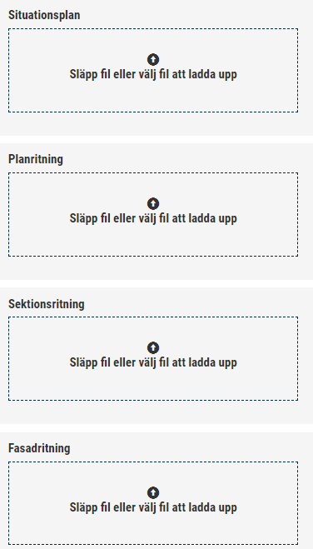
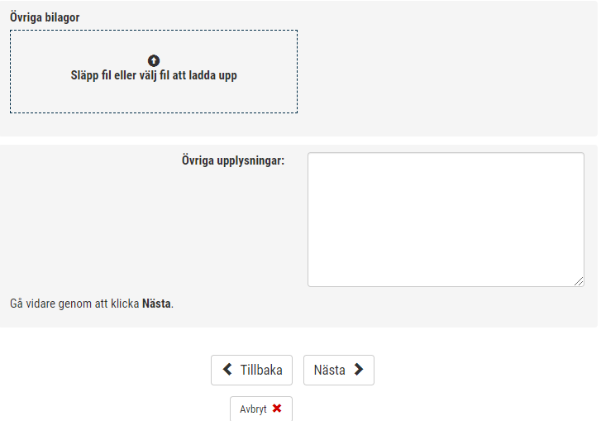

Slide 13
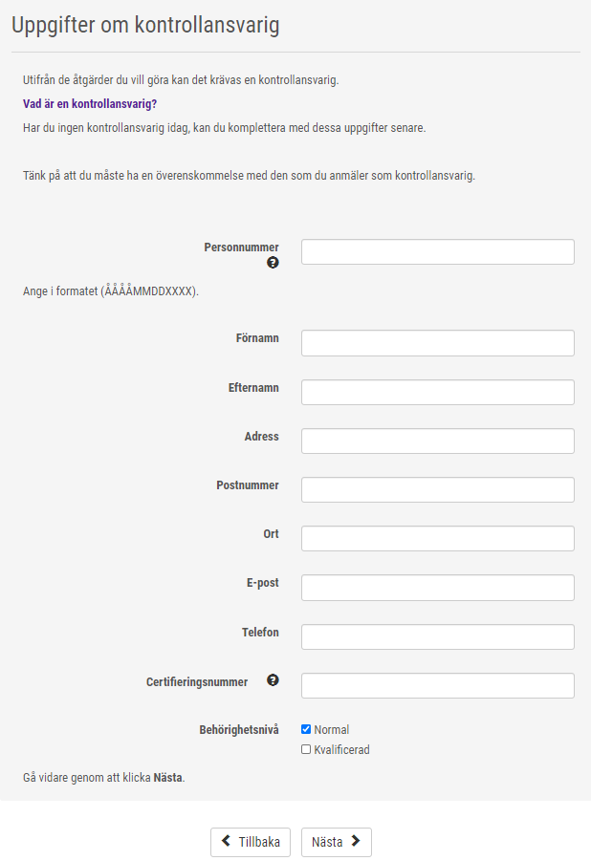

Slide 14
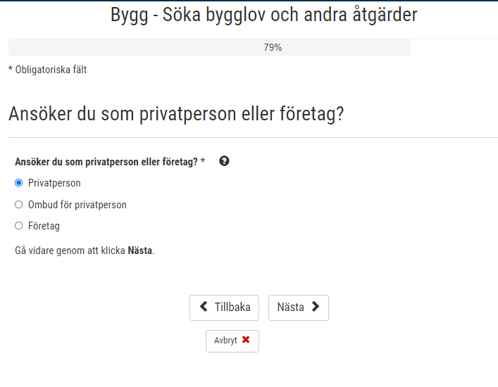

Slide 15
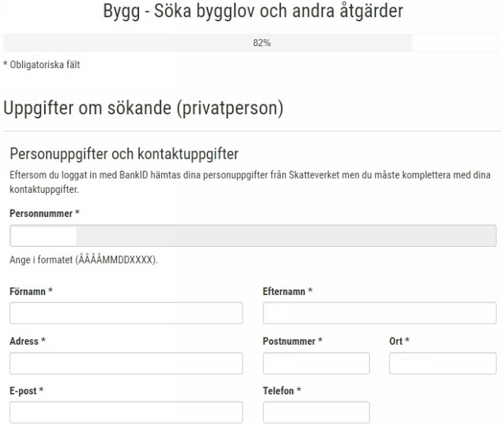
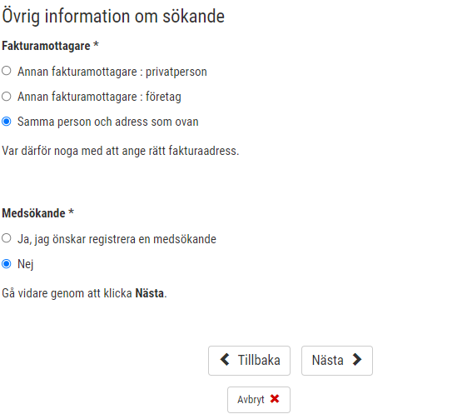
Om du önskar registrera en medsökande, kom ihåg ange person nummer.

Slide 16
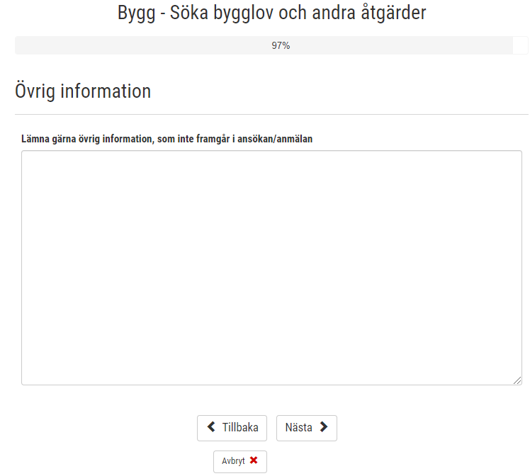

Slide 17
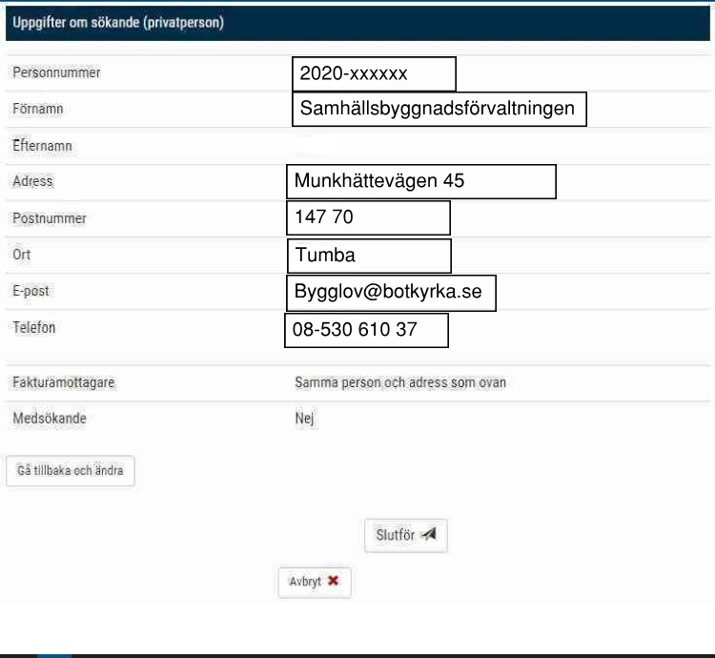
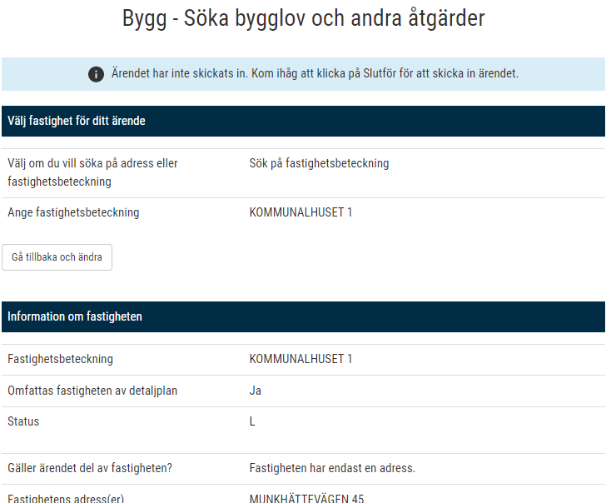
Kontrollera alla uppgifter

Slide 18
Din ansökan är nu inskickad och du som söker kommer få ett bekräftelsebrev inom kort.
Ansökan fördelas sedan till bygglovshandläggare.
Vi på bygglovsenheten ser fram emot att få hjälpa dig.
Har du frågor eller funderingar kontakta oss.
Telefon 08-530 610 37
Måndag 09.00–10.00
Tisdag 13.00–14.00
Onsdag 09.00–10.00
Torsdag Stängt
Fredag 09.00–10.00
Övrigt hänvisas till
bygglov@botkyrka.se

